Slide 1


ГК Гефест Консалт
Комплексные консалтинговые услуги для строительного, проектного и изыскательского бизнеса.
B2C, B2B, B2G
ООО «ГК Гефест Консалт»
Москва, ул. 2-я Мытищинская, д. 2, стр. 2, ком. 24
+7 (495) 128-88-74
info@gkgefestconsult.ru
gkgefestconsult.ru

Slide 2
О компании
Комплексные консалтинговые услуги для строительного, проектного и изыскательского бизнеса.
Направления работы:
Консалтинговые услуги для строительного, проектного и изыскательского бизнеса
Лицензирование и разрешительная документация
Вступление в СРО и прохождение проверок
Сертификация и аттестация
Повышение квалификации и обучение специалистов
Кому помогаем:
Строительным организациям
Проектным и изыскательским компаниям
Производителям и поставщикам товаров и услуг

Slide 3


О нас
ГК Гефест Консалт - помогает строительным и подрядным организациям по всей России получать разрешительные документы и проходить обязательные процедуры без лишней бюрократии.
Сопровождаем:
оформление и вступление в строительные СРО;
получение пожарных лицензий МЧС;
аттестацию НОК;
сертификацию ISO;
аттестацию по промышленной безопасности;
повышение квалификации специалистов, рабочие профессии и ДПО.
Мы не просто готовим документы:
Сначала анализируем деятельность компании, далее определяем законный и оптимальный путь решения задачи.
Затем берём на себя подготовку, подачу и сопровождение документов до получения результата.
Поверьте, мы знаем требования контролирующих органов и понимаем, как избежать ошибок, из-за которых процесс затянется.
Работаем с организациями любого масштаба - от небольших подрядчиков до крупных строительных компаний.

Slide 4

СРО прямой счёт от СРО. Платежи установленные ГрК РФ. Без наценок и посреднических схем при ежегодных проверках. Ведение клиента на всем протяжении членства в ассоциации.
Специалисты НРС:
подберем под Ваши требования (основное место работы НОСТРОЙ/НОПРИЗ или совместительство ИТР ОПО);
предоставим своих, при вступлении в СРО*;
обеспечим прохождение ежегодных проверок членов саморегулируемой организации*.
поможем пройти НОК;
объясним, в чем разница между трудовой книжкой ЭТК и бумажная копия;
снимем дубль в линии СРО/НРС.
* Только при вступлении через ГК Гефест Консалт
Наша экспертиза:
аудит соответствия компании.
проверка штатного расписания - стаж, дипломы, квалификация;
рекомендации по выбору компенсационного фонда, исходя из Ваших потребностей;
полный расчёт взносов и сроков оформления.
Что вы получите:
объективное понимание, в какое СРО нужно вступать;
перечень недостающих документов и квалификаций специалистов по штатке.
По результатам, вы можете получить действующее членство в профильном СРО и работать по своим заказам, а мы сможем взять на себя ответственность.

Slide 5
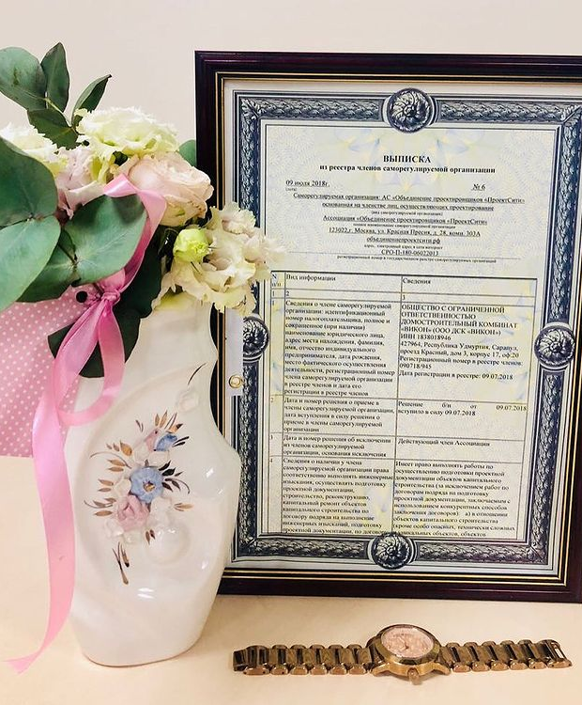
НРС поможем закрыть кадровые требования и внести данные в реестры НОСТРОЙ / НОПРИЗ
Специалисты НОСТРОЙ/НОПРИЗ:
Подбор под требования 44, 223 ФЗ, ФКР.
Возможность трудоустройства по основному месту работы.
Внесём ваших сотрудников в НОСТРОЙ / НОПРИЗ.
Что вы получите:
проверку стажа и образования;
анализ дипломов и трудовых книжек.
подготовленную документацию и инструкцию для подачи заявления в нацреестры.
понятные сроки внесения и сопровождения, с момента оформления договора и до получения результата.
Результат:
кадровое соответствие требованиям профильного реестра НРС;
внесение в национальный реестр и получение уведомления от НРС.

Slide 6
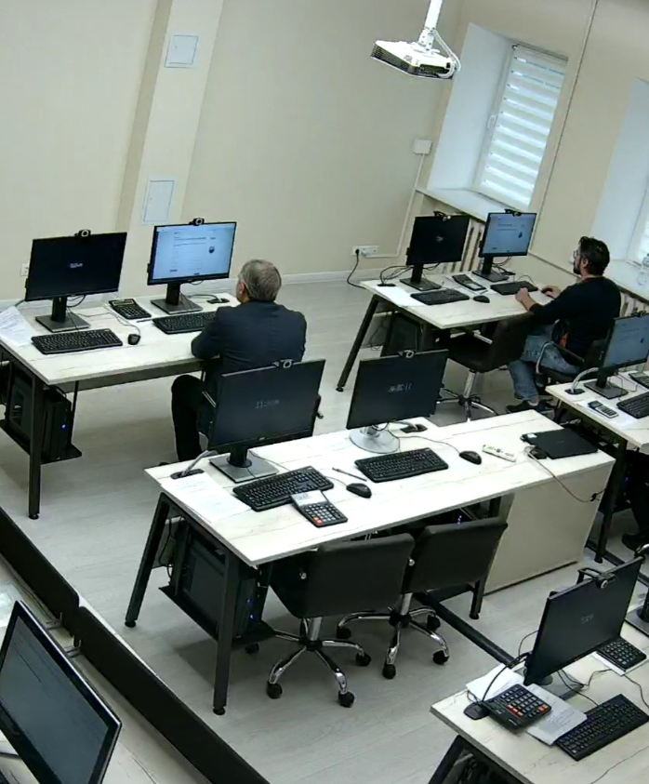
НОК поможем в организации прохождения независимой оценки квалификации по 6 и 7 уровню квалификации
Свидетельство НОК необходимо:
специалистам, уже включённым в НРС – каждые 3 года;
кандидатам в НРС, которые соответствуют по специальности 672 приказу Минстроя и стажу (5 лет общестроительный, 3 года инженерный).
Проверьте себя:
1. Инструмент проверки диплома
2. Инструмент проверки стажа
Что гарантируем:
Проверку соответствия квалификации кандидата заявленным оценочным средствам НАРК.
Помощь в анализе правильности заполнения трудовой книжки.
Формирование полного комплекта документов в ЦОК.
Согласование удобного времени экзамена.
Передачу заявки в ЦОК.
Проведение инструктажа перед экзаменом.
Результат - кандидат допущен к аттестации без отказа из-за документов, стаж и квалификация подтверждены корректно, экзамен назначен в удобное время, получил свидетельство НОК.

Slide 7

ФКР поможем пройти аккредитацию в реестре РКПО фонда капитального ремонта: опыт, специалисты НРС, СРО.
Проверяем соответствие требованиям Постановления Правительства РФ №615.
Формируем полный пакет бумаг согласно требованиям регионального оператора.
Сопровождаем на электронной площадке.
Учитываем специфику требований в Москве, СПб и других регионов.
Что предоставляем:
вступление в профильное СРО;
опыт работы на рынке (3 договора за последние три года);
квалифицированный персонал НРС и ИТР;
Результат – ваша компания проходит аккредитацию и включается в реестр РКПО ФКР.

Slide 8

Лицензирование окажем прохождение процесса лицензирования по 99 – ФЗ.
Виды лицензий
МЧС РФ.
ФСБ на гостайну.
Минкульт РФ.
Процесс лицензирования проводится по согласованию сторон, исходя из потребностей клиента.
Почему?
Каждый вид лицензии требует материальной базы (оборудование/помещение).
Ответственных лиц, подходящих по образованию и профильному стажу.
Например:
МЧС - диплом или ДПО по теме «Техносферная безопасность» или «Пожарная безопасность».
ФСБ – помещение и создание РСП.
Что берём на себя:
проверку соответствия компании лицензионным требованиям (долги ФНС, арбитраж, право собственности на помещение/здание).
анализ лиц, ответственных за осуществление лицензируемых видов деятельности.
формирование комплекта документов и заявления.
помощь (то, есть объясним и дадим инструкцию) по подаче заявки, через ФИР «Госуслуги».
сопроводим на всех стадиях.
Результат: получение реестровой записи.

Slide 9

Промышленная безопасность
Поможем подготовиться, оформить документы и пройти аттестацию в Ростехнадзоре - без штрафов, простоев и лишней бюрократии.
Кому подходит:
• Руководителям и специалистам опасных производственных объектов.
• Ответственным за промышленную безопасность.
• Членам аттестационных комиссий.
Области аттестации по ПБ:
• А — Общие требования.
• Б — Отраслевые: химия/нефтегаз, металлургия, горная/угольная, газ, оборудование под давлением, подъёмные сооружения, транспорт ОВ, взрывные работы.
• В — ГТС.
• Г — Электроэнергетика.
Что входит в услугу:
• анализ требований для вашей категории специалистов;
• подготовка и проверка документов;
• обучение и консультации по вопросам промышленной безопасности;
• Запись на аттестацию и сопровождение.
Результат: получение записи в реестре Ростехнадора.

Slide 10

Сертификация товаров и услуг
Поможем пройти оценку соответствия, оформить документы и получить сертификаты в аккредитованном центре.
Кому подходит:
Производителям и импортерам продукции.
Поставщикам и продавцам товаров.
Организациям, оказывающим услуги (работы).
Строителям и проектировщикам.
Области сертификации:
Товары (продукция) — обязательная и добровольная.
Услуги (работы) — материальные, социально-культурные, смешанные.
Системы менеджмента — ISO 9001, ISO 14001, HACCP, GMP.
Что входит в услугу:
анализ требований и выбор схемы сертификации;
подготовка и проверка документов;
испытания в аккредитованной лаборатории;
сопровождение при работе с Росаккредитацией.
Результат:
Получение сертификата соответствия или декларации, внесение в реестр.

Slide 11
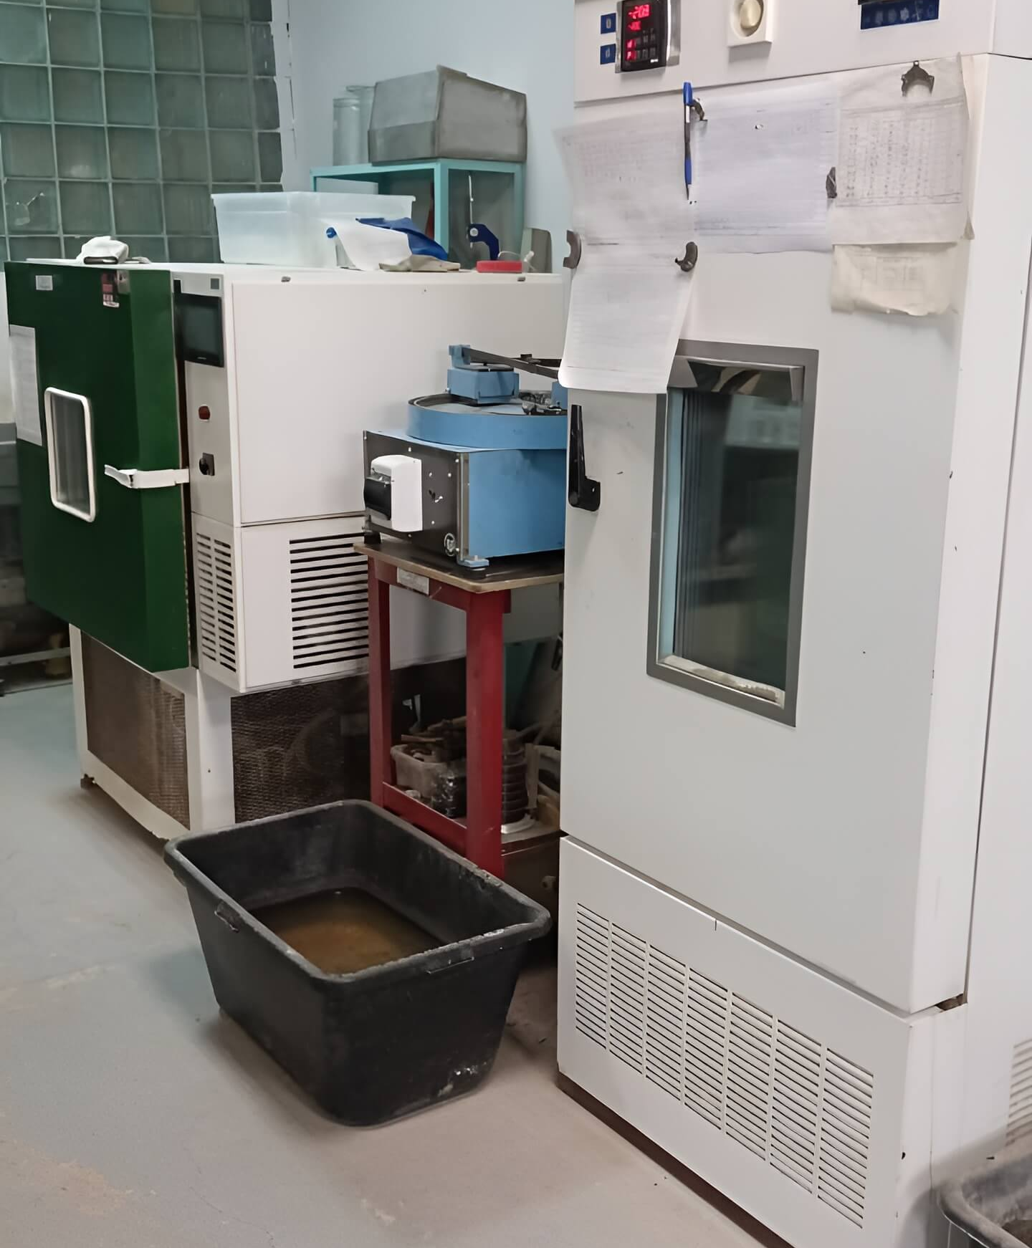
Аккредитация и аттестация лабораторий
Поможем подготовить лабораторию, оформить документы и пройти проверку - без отказов.
Кому подходит:
Испытательным и аналитическим лабораториям.
Калибровочным и метрологическим службам.
Медицинским и производственным лабораториям.
Области:
Аккредитация — Росаккредитация (ГОСТ ISO/IEC 17025).
Аттестация — Росстандарт (обеспечение единства измерений).
Расширение области аккредитации.
Что входит в услугу:
аудит текущего состояния лаборатории (Gap-анализ);
разработка и проверка документов (СМК, паспорта лаборатории);
подготовка к МСИ (межлабораторным сличительным испытаниям);
сопровождение при выездной проверке экспертов.
Результат:
Получение аттестата аккредитации или свидетельства об аттестации, внесение в реестр.

Slide 12
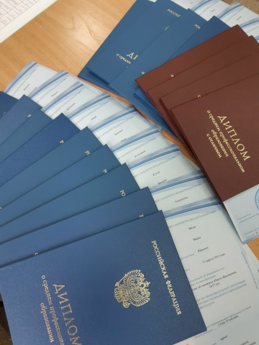
Курсы ДПО, профпереподготовки и повышения квалификации
Поможем обучить сотрудников, оформить документы и получить удостоверения — без отрыва от производства на базе учебного центра.
Кому подходит:
Руководителям и специалистам организаций.
Сотрудникам, требующим обязательного обучения.
Лицам, желающим получить новую профессию.
Области:
ДПО — дополнительное профессиональное образование.
Профпереподготовка — получение новой квалификации.
Повышение квалификации — обновление знаний и навыков.
Что входит в услугу:
анализ потребностей в обучении и подбор программ.
оформление документов и заключение договоров.
проведение обучения (очно, дистанционно, выездное).
итоговая аттестация и выдача документов.
Результат:
Выдача удостоверений, дипломов или свидетельств установленного образца, внесение в ФИС ФРДО.

Slide 13
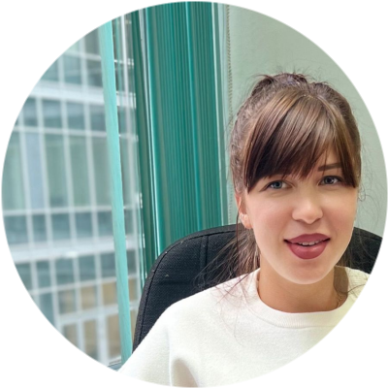
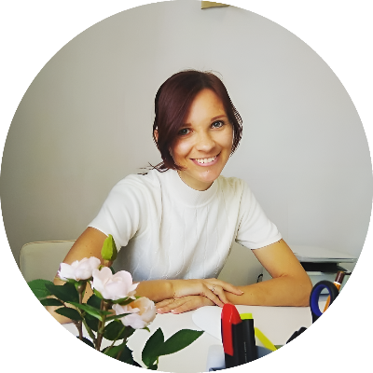


Наша команда
Гульназ
Екатерина
Ольга
Татьяна
Способы оплаты: безналичный расчет.
Способы доставки: самовывоз, курьерская служба, почта России, скан на e-mail.
После заключения первого договора, мы сопровождаем клиентов и по всем другим вопросам.

Slide 14

Схема работы
Бесплатная консультация.
Согласование цены и условий договора.
Направление документов для анализа (при необходимости.
Оплата условий договора согласно счету.
Получение нужной документации.
В рамках согласования проводится двухсторонняя работа:
обговариваем реальные сроки;
фиксируем конечную стоимость.

Slide 15
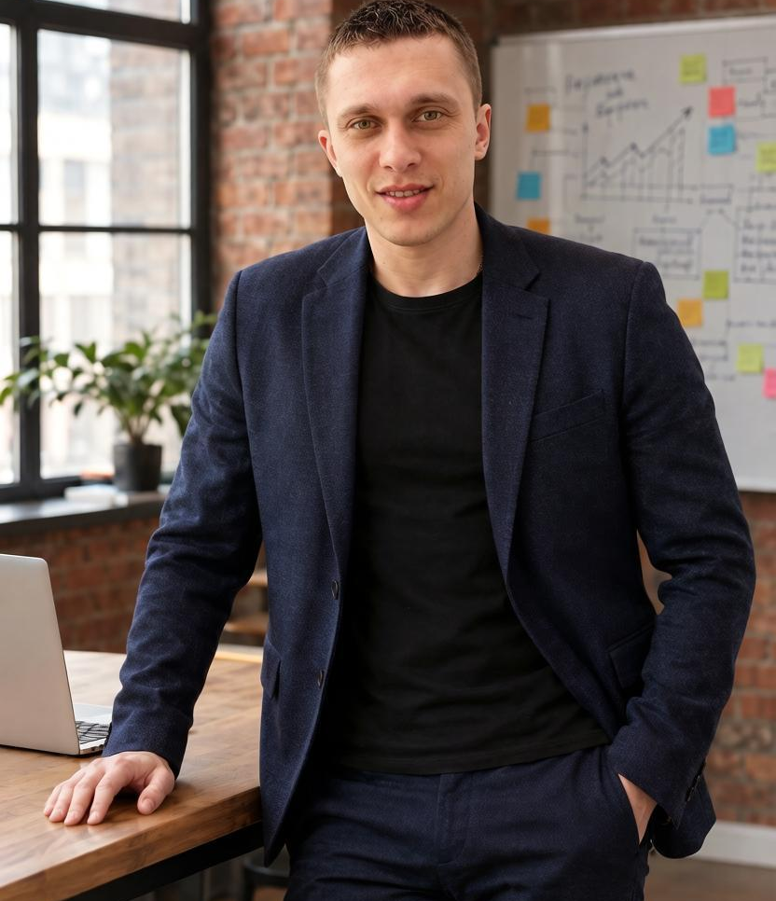
Директор
С 2022 года - учредитель и генеральный директор ООО "ГК Гефест Консалт". Проведение консультаций и обучающих тренингов по вопросам налогового и трудового законодательства, вступлению в СРО, подбору специалистов НРС и повышению квалификации для строительного бизнеса.
2021-2022 гг. - и.о. начальника отдела камеральных проверок по контролю УСН и НДФЛ (адвокаты/нотариусы). Проведение камеральных проверок, анализ налоговой отчётности.
2012-2020 гг. - заместитель начальника отдела оперативного контроля. Организация и координация контрольных мероприятий по соблюдению законодательства о применении ККТ.
2015-2017 гг. - участие в разработке законодательства по внедрению системы онлайн ККТ. Формирование практических рекомендаций для правоприменительной практики.
2006-2013 гг. - участие в разработке нормативной базы и вводе в эксплуатацию системы «ЕГАИС» (государственный контроль за оборотом алкогольной продукции). Проверка применения функций, заложенных в проекте ФЗ. Работа с оптовыми складами алкогольной продукции в рамках переходного периода.
2005-2009 гг. - осуществление и организация контроля в период реформирования игорной деятельности в РФ. Применение Федерального закона «О государственном регулировании деятельности по организации и проведению азартных игр».

Slide 16

Почему выбирают ГК «Гефест Консалт»
Преимущества
Контакты
Комплексный подход — от консультации до получения документа.
Работа «под ключ» — от заявки до результата
Индивидуальный подход к каждому клиенту
Юридическое сопровождение на всех этапах
Опытные специалисты в области права и разрешительной документации
ООО «ГК Гефест Консалт»
129626, г. Москва, ул. 2-я Мытищинская, д. 2, стр. 2, ком. 24
Телефон: +7 (495) 128-88-74
Email: info@gkgefestconsult.ru
Сайт: gkgefestconsult.ru

